Slide 1
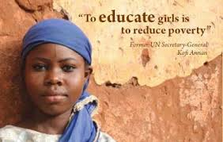
নারী শিক্ষার সমস্যা
Problems of Women Education

Slide 2
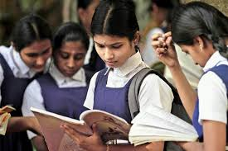
সূচীপত্র
ভূমিকা
প্রাচীন যুগে নারীশিক্ষা
স্বাধীনতার পূর্বে নারীশিক্ষা
স্বাধীনতার পরবর্তী নারীশিক্ষা
নারীশিক্ষার সমস্যাবলী
নারীশিক্ষার সমাধান

Slide 3
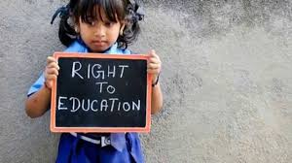
ভূমিকাঃ-
পুরুষরা শিক্ষালাভ করে উন্নত হলেও নারীরা যদি পিছিয়ে থাকে তবে সমাজ পিছিয়ে পড়বে। তাই পুরুষের পাশাপাশি নারীদেরও শিক্ষা দেওয়া উচিত।

Slide 4
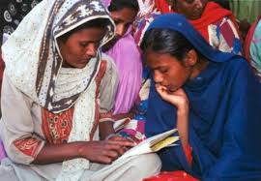
প্রাচীন যুগে নারীশিক্ষাঃ-
বৈদিক যুগে নারীদের শিক্ষার অধিকার সর্বাধিক ছিল কিন্তু বৌদ্ধ যুগে নারীদের শিক্ষার অধিকার একটু হ্রাস পায় কিন্তু পরর্বতী মুসলিম শিক্ষাব্যবস্থায় নারীশিক্ষার প্রচলন ছিলনা।

Slide 5
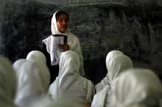
স্বাধীনতার পূর্ববর্তী নারীশিক্ষাঃ-
ব্রিটিশ যুগে নারীশিক্ষার হাল ছিল অত্যন্ত করুন।
ডেভিড হেয়ার এবং গ্রিণ ওয়াটার বেথুনের প্রচেষ্টায় মেয়েদের জন্য স্কুল গড়ে ওঠে। এরপর নারীশিক্ষার বিস্তারে যিনি তাঁর সর্বশক্তি নিয়োগ করেন তিনি হলেন ঈশ্বরচন্দ্র বিদ্যাসাগর। তাঁর ঐকান্তিক চেষ্টায় বাংলাদেশে একের পর এক নারীশিক্ষা প্রতিষ্ঠান গড়ে ওঠে। এই ভাবে পরাধীন ভারতে প্রাচ্য ও পাশ্চাত্য কিছু অসামান্য ব্যক্তিদের মাধ্যমে মেয়েদের শিক্ষার অবস্থার চিত্রটি কিছুটা হলেও ইতিবাচক দিকে পরিবর্তিত হতে শুরু করে।

Slide 6
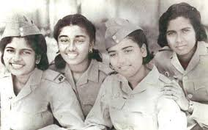
স্বাধীনতার পরবর্তী নারীশিক্ষাঃ-
নারীশিক্ষায় রাধাকৃষ্ণণ কমিশন
নারীশিক্ষায় মুদালিয়র কমিশন
নারীশিক্ষায় জাতীয় কমিটি
শ্রীমতি হংস মেহেতা কমিটি
নারীশিক্ষায় ভক্তবৎসলম কমিটি
নারীশিক্ষায় কোঠারি কমিশন
১৯৬৮-এর জাতীয় শিক্ষানীতিতে নারীশিক্ষা
১৯৮৬-এর জাতীয় শিক্ষানীতিতে নারীশিক্ষা

Slide 7
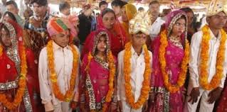
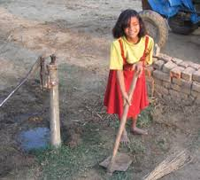
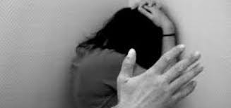
নারীশিক্ষার সমস্যাবলীঃ-
সংকীর্ণ মানসিকতা
নিরাপত্তার অভাব
শিশুশ্রম
বাল্যবিবাহ

Slide 8
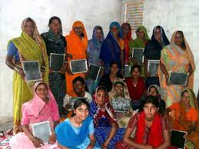
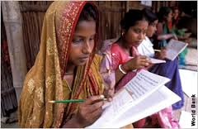
নারীশিক্ষার সমাধানঃ-
অধিক সংখ্যক বিদ্যালয় স্থাপন
দুপুরে আহারের ব্যবস্থা
শিক্ষিকার সংখ্যা বৃদ্ধি
বয়স্ক নিরক্ষর মহিলাদের জন্য শিক্ষার ব্যবস্থা

Slide 9
গ্রন্থসূচীঃ-
শিক্ষার ইতিহাস ও সাম্প্রতিক ঘটনাপ্রবাহ | ডঃ অনিরুদ্ধ চক্রবর্তী ও মহঃ নিজাইরুল ইসলাম
ভারতের শিক্ষা ও শিক্ষার ভারতায়ন | সুশীল রায়

Slide 10
ধন্যবাদ
--

